Slide 1
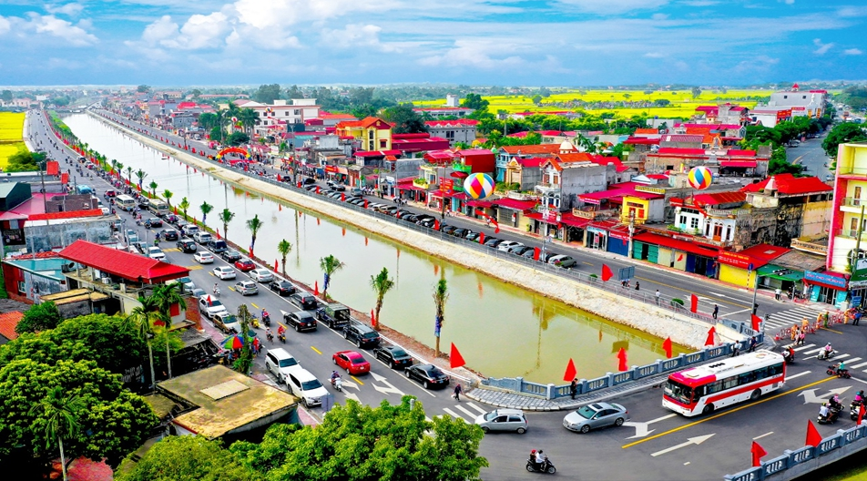



NỘI DUNG
LUẬT HÒA GIẢI Ở CƠ SỞ
Người hướng dẫn:
Giám đốc Trung tâm TVPL số 1: NGUYỄN THÀNH KHANG

Slide 2

BỐ CỤC CỦA LUẬT HÒA GIẢI Ở CƠ SỞ
Chương 1: Những quy định chung( Từ Điều 1 đến Điều 6)
Chương 2: Hòa giải viên, Tổ hòa giải(Từ Điều 7 đến Điều 15)
Chương 3: Hoạt động hòa giải ở cơ sở( Từ Điều 16 đến Điều 27 )
Chương 4: Trách nhiệm của cơ quan, tổ chức trong hoạt động hòa giải ở cơ sở( Từ Điều 28 đến Điều 30)
Chương 5: Điều khoản thi hành(Từ Điều 31 đến Điều 33)

Slide 3

MỘT SỐ VẤN ĐỀ CHUNG VỀ HÒA GIẢI Ở CƠ SỞ
Khái niệm hòa giải
THEO TỪ ĐIỂN TIẾNG VIỆT
THEO LUẬT HÒA GIẢI Ở CƠ SỞ 2013
Hòa giải là “hành vi thuyết phục các bên đồng ý chấm dứt xung đột hoặc xích mích một cách ổn thỏa”.
Hòa giải ở cơ sở là việc hòa giải viên hướng dẫn, giúp đỡ các bên đạt được thỏa thuận, tự nguyện giải quyết với nhau các mâu thuẫn, tranh chấp, vi phạm pháp luật theo quy định của Luật này.

Slide 4
2. Các hình thức hòa giải (05 hình thức)
1
2
Hòa giải trong tố tụng dân sự của Tòa án
Hòa giải trong tố tụng trọng tài
3
Hòa giải ở cơ sở
4
5
Hòa giải tranh chấp lao động
Hòa giải tranh chấp đất đai tại UBND xã, phường

Slide 5
3. Vai trò, ý nghĩa của hòa giải ở cơ sở
Thứ nhất, hòa giải ở cơ sở góp phần giải quyết kịp thời, từ gốc mâu thuẫn,xích mích, các tranh chấp trong gia đình, cộng đồng dân cư, từ đó khôi phục, duy trì, củng cố tình đoàn kết trong nội bộ nhân dân, phòng ngừa, hạn chế vi phạm pháp luật, tội phạm, bảo đảm trật tự, an toàn xã hội, tránh để chuyện bé xé ra to, “cái sảy nảy cái ung”, từ tranh chấp dân sự chuyển thành phạm tội hình sự. Giải quyết tranh chấp thông qua hòa giải, quan hệ tốt đẹp giữa các bên được duy trì, góp phần giảm bớt khiếu nại, tố cáo, khiếu kiện của nhân dân, tiết kiệm thời gian, chi phí, công sức của nhân dân cũng như của Nhà nước.

Slide 6
3. Vai trò, ý nghĩa của hòa giải ở cơ sở
Thứ hai, hòa giải ở cơ sở góp phần phát huy quyền làm chủ của nhân dân trong quản lý xã hội. Đặc trưng cơ bản của hòa giải là bảo đảm quyền tự định đoạt của các bên trong giải quyết tranh chấp, mâu thuẫn. Vì vậy, hòa giải là một phương thức để thực hiện dân chủ. Thông qua hòa giải, đặc biệt là hòa giải ở cơ sở, vai trò tự quản của người dân được tăng cường. Điều đó có ý nghĩa rất quan trọng góp phần xây dựng Nhà nước pháp quyền xã hội chủ nghĩa của nhân dân, do nhân dân, vì nhân dân.

Slide 7
3. Vai trò, ý nghĩa của hòa giải ở cơ sở
Thứ ba, hòa giải ở cơ sở góp phần nâng cao nhận thức, ý thức chấp hành pháp luật của nhân dân. Trong quá trình hòa giải, bên cạnh việc vận dụng các công cụ khác (văn hóa, đạo đức, thuần phong, mỹ tục, đạo lý, truyền thống ...), các hòa giải viên còn vận dụng các quy định pháp luật để giải thích, hướng dẫn, thuyết phục các bên, giúp họ hiểu được quyền và nghĩa vụ của mình theo quy định của pháp luật để họ tự lựa chọn, tự dàn xếp ổn thỏa với nhau mâu thuẫn, tranh chấp.
=> Thông qua hòa giải, pháp luật đến với người dân một cách tự nhiên, trực tiếp, có sức thẩm thấu sâu sắc, sức lan tỏa rộng.

Slide 8
3. Vai trò, ý nghĩa của hòa giải ở cơ sở
Thứ tư, hòa giải ở cơ sở góp phần duy trì và phát huy đạo lý truyền thống, thuần phong mỹ tục của dân tộc. Hòa giải viên khi tiến hành hòa giải không chỉ dựa trên các quy định của pháp luật mà còn dựa vào những chuẩn mực đạo đức, văn hóa ứng xử, phong tục, tập quán tốt đẹp để tác động tới tâm tư, tình cảm của các bên, khơi dậy trong họ những suy nghĩ, tình cảm tích cực, qua đó làm cho các giá trị văn hóa truyền thống được bảo tồn và phát huy.

Slide 9
4. Phạm vi hòa giải ở cơ sở
a. Mâu thuẫn, tranh chấp, vi phạm pháp luật được tiến hành hòa giải (Theo Khoản 1 Điều 5 Nghị định số 15/2014/NĐ-CP).

Slide 10
4. Phạm vi hòa giải ở cơ sở
a) Mâu thuẫn giữa các bên (do khác nhau về quan niệm sống, lối sống, tính tình không hợp hoặc mâu thuẫn trong việc sử dụng lối đi qua nhà, lối đi chung, sử dụng điện, nước sinh hoạt, công trình phụ, giờ giấc sinh hoạt, gây mất vệ sinh chung hoặc các lý do khác);
b) Tranh chấp phát sinh từ quan hệ dân sự như tranh chấp về quyền sở hữu, nghĩa vụ dân sự, hợp đồng dân sự, thừa kế, quyền sử dụng đất;
c) Tranh chấp phát sinh từ quan hệ hôn nhân và gia đình như tranh chấp phát sinh từ quan hệ giữa vợ, chồng; quan hệ giữa cha mẹ và con; quan hệ giữa ông bà nội, ông bà ngoại và cháu, giữa anh, chị, em và giữa các thành viên khác trong gia đình; cấp dưỡng; xác định cha, mẹ, con; nuôi con nuôi; ly hôn;
d) Vi phạm pháp luật mà theo quy định của pháp luật những việc vi phạm đó chưa đến mức bị truy cứu trách nhiệm hình sự, xử lý vi phạm hành chính;

Slide 11
4. Phạm vi hòa giải ở cơ sở
e) Vi phạm pháp luật bị áp dụng biện pháp giáo dục tại xã, phường, thị trấn theo quy định tại Nghị định số 111/2013/NĐ-CP ngày 30 tháng 9 năm 2013 của Chính phủ quy định chế độ áp dụng biện pháp xử lý hành chính giáo dục tại xã, phường, thị trấn hoặc có đủ điều kiện để áp dụng biện pháp thay thế xử lý vi phạm hành chính theo quy định tại Chương II Phần thứ năm của Luật xử lý vi phạm hành chính;
đ) Vi phạm pháp luật hình sự trong các trường hợp sau đây:
Không bị khởi tố vụ án theo quy định tại Điều 107 của Bộ luật tố tụng hình sự và không bị cơ quan nhà nước có thẩm quyền xử lý vi phạm hành chính theo quy định của pháp luật;
Pháp luật quy định chỉ khởi tố vụ án theo yêu cầu của người bị hại, nhưng người bị hại không yêu cầu khởi tố theo quy định tại Khoản 1 Điều 105 của Bộ luật tố tụng hình sự và không bị cơ quan nhà nước có thẩm quyền xử lý vi phạm hành chính theo quy định của pháp luật;
Vụ án đã được khởi tố, nhưng sau đó có quyết định của cơ quan tiến hành tố tụng về đình chỉ điều tra theo quy định tại Khoản 2 Điều 164 của Bộ luật tố tụng hình sự hoặc đình chỉ vụ án theo quy định tại Khoản 1 Điều 169 của Bộ luật tố tụng hình sự và không bị cơ quan nhà nước có thẩm quyền xử lý vi phạm hành chính theo quy định của pháp luật;
g) Những vụ, việc khác mà pháp luật không cấm.

Slide 12
4. Phạm vi hòa giải ở cơ sở
b) Các trường hợp không được hòa giải (Theo Khoản 2 Điều 5 Nghị định số 15/2014/NĐ-CP)

Slide 13
4. Phạm vi hòa giải ở cơ sở
a) Mâu thuẫn, tranh chấp xâm phạm lợi ích của Nhà nước, lợi ích công cộng;
b) Vi phạm pháp luật về hôn nhân và gia đình mà theo quy định của pháp luật phải được cơ quan nhà nước có thẩm quyền giải quyết, giao dịch dân sự vi phạm điều cấm của pháp luật hoặc trái đạo đức xã hội;
đ) Mâu thuẫn, tranh chấp khác không được hòa giải ở cơ sở quy định tại Điểm d Khoản 1 Điều 3 của Luật hòa giải ở cơ sở, bao gồm:
Hòa giải tranh chấp về thương mại được thực hiện theo quy định của Luật thương mại và các văn bản hướng dẫn thi hành;
Hòa giải tranh chấp về lao động được thực hiện theo quy định của Bộ luật lao động và các văn bản hướng dẫn thi hành.
c) Vi phạm pháp luật mà theo quy định phải bị truy cứu trách nhiệm hình sự, trừ các trường hợp quy định tại Điểm đ Khoản 1 Điều này;
d) Vi phạm pháp luật mà theo quy định phải bị xử lý vi phạm hành chính, trừ các trường hợp quy định tại Điểm e Khoản 1 Điều này;

Slide 14
5. Nguyên tắc tổ chức hoạt động hòa giải ở cơ sở
Theo Điều 4 Luật Hòa giải ở cơ sở, có các nguyên tắc tổ chức, hoạt động hòa giải ở cơ sở sau:
a) Nguyên tắc tôn trọng sự tự nguyện của các bên; không bắt buộc, áp đặt các bên trong hòa giải ở cơ sở
b) Nguyên tắc bảo đảm phù hợp với chính sách, pháp luật của Nhà nước, đạo đức xã hội, phong tục, tập quán tốt đẹp của nhân dân; phát huy tinh thần đoàn kết, tương trợ, giúp đỡ lẫn nhau giữa các thành viên trong gia đình, dòng họ và cộng đồng dân cư; quan tâm đến quyền, lợi ích hợp pháp của trẻ em, phụ nữ, người khuyết tật và người cao tuổi

Slide 15
5. Nguyên tắc tổ chức hoạt động hòa giải ở cơ sở
Theo Điều 4 Luật Hòa giải ở cơ sở
c) Nguyên tắc khách quan, công bằng, kịp thời, có lý, có tình; giữ bí mật thông tin đời tư của các bên, trừ trường hợp quy định tại khoản 4 và khoản 5 Điều 10 của Luật Hòa giải ở cơ sở
d) Nguyên tắc tôn trọng ý chí, quyền và lợi ích hợp pháp của các bên, quyền và lợi ích hợp pháp của người khác; không xâm phạm lợi ích của Nhà nước, lợi ích công cộng

Slide 16
5. Nguyên tắc tổ chức hoạt động hòa giải ở cơ sở
Theo Điều 4 Luật Hòa giải ở cơ sở
đ) Nguyên tắc bảo đảm bình đẳng giới trong tổ chức và hoạt động hòa giải ở cơ sở
e) Nguyên tắc không lợi dụng hòa giải ở cơ sở để ngăn cản các bên liên quan bảo vệ quyền lợi của mình theo quy định của pháp luật hoặc trốn tránh việc xử lý vi phạm hành chính, xử lý về hình sự.

Slide 17
II. HÒA GIẢI VIÊN, TỔ HÒA GIẢI
1. Hòa giải viên
Tiêu chuẩn hòa giải viên
Theo Điều 7 Luật Hòa giải ở cơ sở
Người được bầu làm hòa giải viên phải là công dân Việt Nam thường trú tại cơ sở, tự nguyện tham gia hoạt động hòa giải và có các tiêu chuẩn sau đây:
1. Có phẩm chất đạo đức tốt; có uy tín trong cộng đồng dân cư;
2. Có khả năng thuyết phục, vận động nhân dân; có hiểu biết pháp luật.

Slide 18
Theo Điều 9 Luật Hòa giải ở cơ sở
1. Thực hiện hoạt động hòa giải ở cơ sở.
2. Đề nghị các bên có liên quan cung cấp tài liệu, thông tin liên quan đến vụ, việc hòa giải.
3. Tham gia sinh hoạt, thảo luận và quyết định nội dung, phương thức hoạt động của tổ hòa giải.
4. Được bồi dưỡng kiến thức pháp luật, nghiệp vụ và kỹ năng hòa giải; được cung cấp tài liệu liên quan đến hoạt động hòa giải.
5. Hưởng thù lao theo vụ, việc khi thực hiện hòa giải.
6. Được khen thưởng theo quy định của pháp luật về thi đua, khen thưởng.
7. Được hỗ trợ, tạo điều kiện để khắc phục hậu quả nếu gặp tai nạn hoặc rủi ro ảnh hưởng đến sức khỏe, tính mạng trong khi thực hiện hoạt động hòa giải.
8. Kiến nghị, đề xuất về các vấn đề liên quan đến hoạt động hòa giải.
9. Chính phủ quy định chi tiết khoản 5 và khoản 7 Điều này.
Quyền của hòa giải viên

Slide 19
Theo Điều 10 Luật Hòa giải ở cơ sở
1. Thực hiện hòa giải khi có căn cứ theo quy định tại Điều 16 của Luật này.
2. Tuân thủ các nguyên tắc quy định tại Điều 4 của Luật này.
3. Từ chối tiến hành hòa giải nếu bản thân có quyền lợi và nghĩa vụ liên quan đến vụ, việc hòa giải hoặc vì lý do khác dẫn đến không thể bảo đảm khách quan, công bằng trong hòa giải.
4. Thông báo kịp thời cho tổ trưởng tổ hòa giải để báo cáo Chủ tịch Ủy ban nhân dân cấp xã có biện pháp phòng ngừa trong trường hợp thấy mâu thuẫn, tranh chấp nghiêm trọng có thể dẫn đến hành vi bạo lực gây ảnh hưởng đến sức khoẻ, tính mạng của các bên hoặc gây mất trật tự công cộng.
5. Thông báo kịp thời cho tổ trưởng tổ hòa giải để báo cáo cơ quan có thẩm quyền xử lý trong trường hợp phát hiện mâu thuẫn, tranh chấp có dấu hiệu vi phạm pháp luật về xử lý vi phạm hành chính hoặc pháp luật về hình sự.
Nghĩa vụ của hòa giải viên

Slide 20
2. Tổ hòa giải
Trách nhiệm của tổ hòa giải
Theo Điều 13 Luật Hòa giải ở cơ sở
1. Tổ chức thực hiện hòa giải.
2. Tổ chức trao đổi kinh nghiệm, thảo luận các giải pháp để tiến hành hòa giải vụ, việc phức tạp.
3. Phối hợp với Ban công tác Mặt trận, Chi hội phụ nữ, Chi đoàn thanh niên, Chi hội cựu chiến binh, Chi hội nông dân, Chi hội người cao tuổi, các tổ hòa giải và tổ chức, cá nhân khác trong hoạt động hòa giải ở cơ sở.
4. Kiến nghị với Ủy ban Mặt trận Tổ quốc Việt Nam cấp xã, Uỷ ban nhân dân cấp xã về hoạt động hòa giải ở cơ sở, các điều kiện cần thiết cho hoạt động hòa giải ở cơ sở.
5. Đề nghị khen thưởng tổ hòa giải, hòa giải viên có thành tích xuất sắc trong công tác hòa giải.

Slide 21
QUYỀN VÀ NGHĨA VỤ CỦA TỔ TRƯỞNG TỔ HÒA GIẢI
Theo Điều 15 Luật Hòa giải ở cơ sở
1. Phân công, phối hợp hoạt động của các hòa giải viên.
2. Đại diện cho tổ hòa giải trong quan hệ với Trưởng ban công tác Mặt trận, trưởng thôn, tổ trưởng tổ dân phố và cơ quan, tổ chức, cá nhân khác trong thực hiện trách nhiệm của tổ hòa giải.
3. Đề nghị cho thôi làm hòa giải viên theo quy định tại khoản 2 Điều 11 của Luật này.
4. Báo cáo kịp thời với Chủ tịch Ủy ban nhân dân cấp xã và cơ quan có thẩm quyền về các vụ, việc theo quy định tại khoản 4 và khoản 5 Điều 10 của Luật này.
5. Báo cáo hằng năm và báo cáo đột xuất về tổ chức và hoạt động của tổ hòa giải với Ủy ban nhân dân, Ban thường trực Ủy ban Mặt trận Tổ quốc Việt Nam cấp xã.
6. Phối hợp với tổ trưởng tổ hòa giải khác để trao đổi kinh nghiệm hoặc tiến hành hòa giải những vụ, việc liên quan đến các thôn, tổ dân phố khác nhau.
7. Có các quyền, nghĩa vụ của hòa giải viên quy định tại Điều 9 và Điều 10 của Luật này.

Slide 22
III. TRÁCH NHIỆM CỦA ỦY BAN NHÂN DÂN CẤP XÃ, PHƯỜNG
Theo Điều 29 Luật Hòa giải ở cơ sở
Ủy ban nhân dân cấp xã có trách nhiệm:
a) Chủ trì, phối hợp với Ủy ban Mặt trận Tổ quốc Việt Nam cùng cấp tổ chức thực hiện các văn bản pháp luật về hòa giải ở cơ sở; xây dựng dự toán kinh phí hỗ trợ cho hoạt động hòa giải; thành lập, kiện toàn tổ hòa giải và công nhận tổ trưởng tổ hòa giải, hòa giải viên tại địa phương;
b) Chủ trì phối hợp với Ủy ban Mặt trận Tổ quốc Việt Nam cùng cấp tổ chức kiểm tra, sơ kết, tổng kết và khen thưởng về hòa giải ở cơ sở.
c) Báo cáo Hội đồng nhân dân cùng cấp kết quả thực hiện pháp luật về hòa giải ở cơ sở.

Slide 23
III. CÁC BƯỚC TIẾN HÀNH HÒA GIẢI
Bước 1:
Trước khi hòa giải
Bước 2:
Trong khi hòa giải
Bước 3:
Sau khi hòa giải
Nội dung chi tiết các bước như sau:

Slide 24
III. CÁC BƯỚC TIẾN HÀNH HÒA GIẢI
Bước 1:
Trước khi hòa giải
Tìm hiểu nội dung vụ việc, nguyên nhân phát sinh mâu thuẫn, tranh chấp, lợi ích mà các bên hướng tới, trọng tâm là lợi ích cốt lõi
Tìm hiểu các quy định pháp luật vận dụng trong quá trình hòa giải và khả năng đáp ứng lợi ích của mỗi bên, nhất là các lợi ích cốt lõi

Slide 25
III. CÁC BƯỚC TIẾN HÀNH HÒA GIẢI
Bước 2:
Trong khi hòa giải
1. Thành phần tham dự buổi hòa giải gồm có:
- Hòa giải viên;
- Các bên tranh chấp, mâu thuẫn;
Để cuộc hòa giải đạt hiệu quả, hòa giải viên có thể mời người khác tham gia hòa giải, đó là những người có uy tín trong dòng họ, ở nơi sinh sống, nơi làm việc; người có trình độ pháp lý, có kiến thức xã hội.
* Lưu ý: Những người không liên quan trực tiếp đến vụ tranh chấp không nên tham gia nhiều vào trong việc giải quyết tranh chấp, bởi một điều quan trọng là các bên tranh chấp cần được tạo cơ hội trình bày ý kiến và được lắng nghe đầy đủ ý kiến của mình

Slide 26
III. CÁC BƯỚC TIẾN HÀNH HÒA GIẢI
2. Thời gian, địa điểm tổ chức buổi hòa giải
- Thời gian: Buổi hòa giải cần diễn ra trong khoảng thời gian phù hợp với đặc điểm sinh hoạt của các bên.
- Địa điểm: Địa điểm thực hiện buổi hòa giải cần bảo đảm thuận tiện cho các bên. Cách bố trí, sắp xếp không gian tổ chức buổi hòa giải cần phải tạo môi trường hài hòa (về chỗ ngồi, ánh sáng, nhiệt độ, tiếng ồn…), giúp cho các bên có cảm giác thoải mái, dễ chịu khi tham gia buổi hòa giải; không nên hình thức, phức tạp hoá trong khâu tổ chức thực hiện
Bước 2:
Trong khi hòa giải

Slide 27
III. CÁC BƯỚC TIẾN HÀNH HÒA GIẢI
Bước 2:
Trong khi hòa giải
3. Quy trình của một buổi hòa giải
- Hòa giải viên chủ trì buổi hòa giải nêu mục đích, ý nghĩa, thống nhất về một số quy ước, thỏa thuận về cách làm với các bên tranh chấp tại buổi hòa giải;
Các bên trình bày nội dung vụ việc;
Phân tích lợi ích của việc hòa giải thành, hậu quả pháp lý mà các bên có thể phải gánh chịu nếu tiếp tục tranh chấp và có những hành vi sai trái;
Những người được mời tham gia hòa giải có thể phân tích, bổ sung làm rõ ý kiến của hòa giải viên.

Slide 28
Trường hợp các bên chỉ thỏa thuận được một phần những vấn đề có tranh chấp, hòa giải viên tiếp tục thuyết phục các bên bàn bạc, thỏa thuận tiếp.
Nếu các bên vẫn không thống nhất được thì hướng dẫn các bên đề nghị cơ quan nhà nước có thẩm quyền giải quyết theo quy định của pháp luật đối với những nội dung này.
- Khi các bên đạt được thỏa thuận và thống nhất lập văn bản hòa giải thành, hòa giải viên có thể giúp các bên lập thành văn bản hòa giải thành.
- Trường hợp các bên yêu cầu lập văn bản hòa giải không thành, thì hòa giảiviên lập văn bản hòa giải không thành.

Slide 29
III. CÁC BƯỚC TIẾN HÀNH HÒA GIẢI
Bước 3:
Sau khi hòa giải
1. Đối với trường hợp hòa giải thành (các bên đạt được thỏa thuận)
Trường hợp hòa giải thành thì hòa giải viên có trách nhiệm:
+ Theo dõi, đôn đốc việc thực hiện thỏa thuận hòa giải thành do mình trực tiếp giải quyết;
+ Hướng dẫn các bên có thể làm đơn yêu cầu Tòa án công nhận kết quả hòa giải thành theo quy định tại Bộ luật tố tụng dân sự năm 2015 (Quy định tại ChươngXIII. Thủ tục công nhận kết quả hòa giải thành ngoài Tòa án của BLTTDS năm 2015)

Slide 30
III. CÁC BƯỚC TIẾN HÀNH HÒA GIẢI
Bước 3:
Sau khi hòa giải
2. Đối với trường hợp hòa giải không thành (các bên không đạt được thỏa thuận)
- Trường hợp các bên không đạt được thỏa thuận và cả hai bên yêu cầu tiếp tục hòa giải, thì hòa giải viên tiếp tục tiến hành hòa giải.
- Trường hợp các bên không đạt được thỏa thuận và một bên yêu cầu tiếp tục hòa giải, nhưng có căn cứ cho rằng việc tiếp tục hòa giải không thể đạt kết quả thì hòa giải viên quyết định kết thúc hòa giải và hướng dẫn các bên đề nghị cơ quan nhà nước có thẩm quyền giải quyết theo quy định của pháp luật.

Slide 31
III. CÁC BƯỚC TIẾN HÀNH HÒA GIẢI
Bước 3:
Sau khi hòa giải
3. Ghi sổ theo dõi hoạt động hòa giải ở cơ sở
Dù việc hoà giải thành hay không thành, hòa giải viên đều có trách nhiệm ghi nội dung vụ, việc hòa giải vào Sổ theo dõi hoạt động hòa giải ở cơ sở để phục vụ công tác lưu trữ, thống kê, thanh toán thù lao cho hòa giải viên, trao đổi kinh nghiệm trong hoạt động hòa giải ở cơ sở.

Slide 32
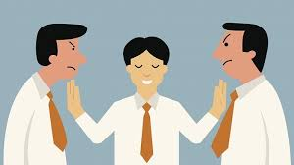
IV. MỘT SỐ KỸ NĂNG HÒA GIẢI Ở CƠ SỞ
Kỹ năng tiếp cận đối tượng để nắm bắt thông tin về vụ, việc hòa giải và nhu cầu lợi ích của các bên
(kỹ năng giao tiếp; kỹ năng lắng nghe; kỹ năng yêu cầu các bên cung cấp thông tin, tài liệu về vụ, việc)

Slide 33

IV. MỘT SỐ KỸ NĂNG HÒA GIẢI Ở CƠ SỞ
1.1. Kỹ năng giao tiếp
Thái độ của hòa giải viên khi tiếp đối tượng
- Quan tâm và sẵn lòng giúp đỡ người khác;
- Tôn trọng đối tượng, không phán xét họ (như: ngắt lời, không lắng nghe, ỷ
thế kênh kiệu, nói năng thiếu lễ độ…);
- Nhiệt tình trong công việc và chân thành, cởi mở để tạo sự tin cậy;
- Chấp nhận đối tượng (dù họ ăn mặc, nói năng thế nào cũng không nên
phân biệt đối xử…);
- Quan tâm đến yêu cầu của đối tượng;
- Thông cảm với đối tượng (hiểu được tâm lý, suy nghĩ và cảm xúc của đối
tượng).

Slide 34
b) Kỹ năng nghe đối tượng trình bày
- Dùng cử chỉ, điệu bộ, ngôn ngữ thể hiện sự chú ý lắng nghe đối tượng nói;
- Không phản ứng trước những lời tức giận của các bên, tự kiềm chế, yên
lặng lắng nghe, để cho họ trút hết những lời bực bội.
- Kiên trì nghe hết những gì đối tượng nói, không nên cắt ngang lời các bên -
Dùng lời nói hoặc thái độ, hành vi, cử chỉ để kiểm tra, khẳng định lại những thông
tin về suy nghĩ, cảm xúc, hành vi của đối tượng mà mình tiếp nhận được.
- Tóm lược các nội dung mang tính bản chất của vụ việc và nguyên nhân phát sinh tranh chấp một cách chính xác, khẳng định lại với các bên tranh chấp để
thống nhất quan điểm, cách hiểu về từng vấn đề.

Slide 35
c) Các rào cản cho việc giao tiếp hiệu quả
Trong quá trình giao tiếp, hòa giải viên cần lưu ý một số rào cản làm ảnh hưởng đến quá trình giao tiếp sau đây:
Sự chỉ trích: Tập trung vào các khía cạnh tiêu cực của xung đột gây ra cảm giác tội lỗi và làm giảm sự tự tin của đối tượng giao tiếp.
Sự phỏng đoán: Thăm dò các nội dung ẩn giấu hoặc coi như là hiểu động cơ của đối tượng giao tiếp, gây ra sự giận dữ và hủy hoại lòng tin của đối tượng giao tiếp.
- Sự phê phán: Xác lập một vị trí dựa trên quyền lực xã hội, đạo đức hoặc tôn giáo đe dọa sự tự nhận thức của đối tượng giao tiếp.
- Lý lẽ: Tập trung vào các yếu tố xung đột có thật, sử dụng lý lẽ để giải thích một người đã sai như thế nào, bỏ qua khía cạnh cảm xúc của xung đột.
- Khuyên nhủ: Nói với một người nào đó rằng người đó nên giải quyết vấn đề như thế nào trước khi bạn hiểu một cách đầy đủ về vấn đề, đó là một rào cản mà rào cản đó có nghĩa là bạn không tin về kiến thức và kinh nghiệm của người đó.

Slide 36

IV. MỘT SỐ KỸ NĂNG HÒA GIẢI Ở CƠ SỞ
1.2. Kỹ năng lắng nghe
Kỹ năng lắng nghe hiệu quả
Để lắng nghe hiệu quả, hòa giải viên cần lưu ý một số kỹ năng sau:
- Duy trì sự vô tư và không nghiêng về một phía;
- Không đồng tình và cũng không phản đối những chia sẻ của các bên;
- Tập trung vào vấn đề các bên trình bày và diễn đạt lại theo cách của riêng
bạn;
- Đặt bản thân mình vào vị trí của người khác để hiểu anh hoặc chị ấy đang
nói gì và cảm giác của anh hoặc chị ấy thế nào;
- Không ngắt lời, đưa ra lời khuyên hay gợi ý trong khi bạn đang lắng nghe.

Slide 37
b) Những điều cần tránh khi lắng nghe
Trong quá trình lắng nghe, hòa giải viên cần tránh những điều sau đây:
- Nghe và phán xét: Chỉ trích, đặt ra những giả định, chỉnh lý, dạy bảo về
mặt đạo lý, chất vấn, tranh luận với đối tượng trong khi họ đang trình bày,…;
- Không nên có điệu bộ, cử chỉ (như lắc đầu, cau có mặt mày, nheo mắt…),
lời nói tỏ thái độ phủ định hay khó chịu khi đối tượng trình bày dài dòng, không
logic, khó hiểu hoặc đặt ra nhiều câu hỏi không có liên quan đến vụ việc…;
- Không nên buồn bực hay cáu giận khi các bên có cử chỉ hoặc lời nói làm
mình không hài lòng bởi đó là những bức xúc nhất thời của họ.

Slide 38

IV. MỘT SỐ KỸ NĂNG HÒA GIẢI Ở CƠ SỞ
1.3. Kỹ năng yêu cầu các bên cung cấp thông tin, tài liệu về vụ việc
Để sử dụng các câu hỏi hiệu quả, một điều rất quan trọng là hòa giải viên phải hiểu các dạng câu hỏi và cách sử dụng nó một cách hợp lý. Có các loại câu hỏi sau đây:
Câu hỏi đóng
Các câu hỏi đóng là dạng câu hỏi có đưa ra các phương án trả lời sẵn để người được hỏi lựa chọn, hoặc câu hỏi dưới dạng Có/Không

Slide 39

b) Các câu hỏi mở
Câu hỏi mở là dạng câu hỏi để cho người trả lời được tự do đưa ra ý kiến của mình, do đó thông tin thu thập được phong phú, đa dạng. Câu hỏi mở giúp duy trì đàm thoại mở, cho phép đối tượng biểu lộ cảm xúc và cung cấp các chi tiết khác liên quan đến trường hợp của họ, cũng như các thông tin phù hợp trong từng ngữ cảnh. Các câu hỏi mở rất hữu ích trong việc đạt được mô tả chung về một tình huống, cho phép thăm dò để hiểu rõ hơn tình hình hoặc suy nghĩ của đối tượng.
Các câu hỏi sau đây thể hiện dạng câu hỏi mở:
- “Hằng ngày, anh ấy đối xử với chị như thế nào?”
- “Khi chị tức giận như vậy thì anh ta phản ứng ra sao?”
- “Chị mô tả chuỗi sự việc xảy ra có được không?”

Slide 40

c) Các câu hỏi chủ đạo
Các câu hỏi chủ đạo (còn gọi là câu hỏi áp đặt) là câu hỏi ép đối tượng đưa ra câu trả lời theo một cách nào đó. Những câu hỏi này gồm những giả định hoặc áp đặt suy nghĩ, cho phép làm tăng cơ hội phản hồi từ đối tượng theo cách nào đó.
Câu hỏi này áp đặt quan điểm nhất định trong một tình huống và nếu hòa giải viên không cẩn thận, họ có thể tạo ra phản ứng bất hợp pháp hoặc sự khiêu khích từ phía đối tượng.
Các câu hỏi sau đây thể hiện dạng câu hỏi chủ đạo:
- “Anh có thật sự tin lời giải thích của bà ấy không?”
- “Anh từng bao giờ thử tìm cách nói chuyện với ông ấy chưa?”
- “Anh có nghĩ rằng mình nên báo công an ngay khi sự việc bắt đầu không?”

Slide 41
d) Câu hỏi có tính chỉ dẫn
Câu hỏi có tính chỉ dẫn là những câu hỏi khuyến khích đối tượng suy nghĩ về hành động hoặc giải pháp tiềm năng. Tuy nhiên, câu hỏi như vậy thường có hiệu quả nhất khi được sử dụng một cách cởi mở mà họ không đẩy đối tượng tới một giải pháp cụ thể đối với một hoặc gợi ý một hành động. Vai trò của hòa giải viên không phải để cố gắng giải quyết vấn đề của đối tượng, mà là để cung cấp tư vấn pháp luật giúp đối tượng giải quyết các vấn đề của riêng họ. Các câu hỏi sau đây thể hiện dạng câu hỏi có tính chỉ dẫn:
- “Chị nghĩ chị sẽ nhờ ai cùng mình nói chuyện với anh ấy không?”
- “Anh đã thử sử dụng những cách nào để thỏa thuận với ông ấy?”

Slide 42
đ) Các câu hỏi thăm dò (nhằm tìm kiếm sự thật)
Câu hỏi thăm dò là những câu hỏi được sử dụng như bước kế tiếp dựa trên một câu hỏi ban đầu để có thêm thông tin từ đối tượng. Thông thường chúng được sử dụng kết hợp với câu hỏi mở. Các đối tượng sẽ bắt đầu mô tả một tình huống, và các hòa giải viên sau đó có thể thăm dò thêm để gợi ra những điểm nổi bật dựa trên phản ứng ban đầu của đối tượng.
Các câu hỏi sau đây thể hiện dạng câu hỏi thăm dò:
- “Anh có thể kể thêm về người đàn ông mà anh thấy đi cùng vợ anh ngày hôm đó?”
- “Làm thế nào mà anh lại nghĩ như vậy về ông ấy?”

Slide 43
IV. MỘT SỐ KỸ NĂNG HÒA GIẢI Ở CƠ SỞ
2. Kỹ năng yêu cầu các bên tranh chấp cung cấp các chứng cứ, tài liệu liên quan đến vụ việc
Để đưa ra lời khuyên (tư vấn) chính xác, đúng pháp luật, cảm hóa, thuyết phục được đối tượng, thì hòa giải viên phải đề nghị đối tượng cung cấp đầy đủ các tài liệu (nếu có) phản ánh đúng nội dung và diễn biến của vụ việc tranh chấp.

Slide 44
IV. MỘT SỐ KỸ NĂNG HÒA GIẢI Ở CƠ SỞ
3. Kỹ năng tra cứu tài liệu tham khảo
Để đưa ra lời tư vấn pháp luật chính xác, việc tra cứu tài liệu pháp luật trong quá trình hòa giải là điều kiện bắt buộc bởi vì:
Thứ nhất, để khẳng định việc hòa giải đang thực hiện trên cơ sở pháp luật chứ không phải theo cảm tính chủ quan, duy ý chí của người hòa giải;
Thứ hai, việc tra cứu tài liệu pháp luật có liên quan đến vụ việc hòa giải sẽ giúp kiểm tra tính chính xác những.

Slide 45
IV. MỘT SỐ KỸ NĂNG HÒA GIẢI Ở CƠ SỞ
4. Kỹ năng xem xét, xác minh vụ việc
Việc xác minh phải thực sự khách quan, vô tư. Thông thường họ chỉ đưa ra những thông tin có lợi cho bên tranh chấp mà họ có liên quan. => Vì vậy, hòa giải viên cần khéo léo để nhận được những thông tin, tài liệu chính xác, trung thực.
Việc xác minh nên lập thành biên bản để làm căn cứ giải thích, thuyết phục các bên tự nguyện hòa giải.

Slide 46
IV. MỘT SỐ KỸ NĂNG HÒA GIẢI Ở CƠ SỞ
5. Kỹ năng giải thích, thuyết phục, cảm hóa, hướng dẫn các bên tự nguyện giải quyết tranh chấp.
Mục tiêu đặt ra đối với kỹ năng hòa giải là những lời khuyên, thuyết phục và hướng dẫn của hòa giải viên phải được các bên chấp nhận, đồng thuận nghe theo và làm theo bằng việc các bên tự định đoạt giải quyết dứt điểm tranh chấp, lựa chọn cách xử sự phù hợp với pháp luật và đạo đức xã hội, tránh được những hậu quả pháp lý bất lợi, bảo vệ được quyền, lợi ích hợp pháp của các bên một cách tốt nhất.

Slide 47
IV. MỘT SỐ KỸ NĂNG HÒA GIẢI Ở CƠ SỞ
6. Kỹ năng ghi Sổ theo dõi hoạt động hòa giải ở cơ sở
Theo Điểm d Khoản 2 Điều 28 Luật hòa giải ở cơ sở và Khoản 1 Điều 11 Nghị định số 15/2014/NĐ-CP ngày 27/02/2014 của Chính phủ quy định chi tiết một số điều và biện pháp thi hành Luật hòa giải ở cơ sở, ngày 21/4/2014, Bộ trưởng Bộ Tư pháp đã ban hành mẫu Sổ theo dõi hoạt động hòa giải ở cơ sở tại Quyết định số 889/QĐ-BTP. Sổ theo dõi hoạt động hòa giải ở cơ sở có ký hiệu: TP/HG-2014-TDHĐ và được sử dụng thống nhất trên khổ giấy 210 x 297 mm.

Slide 48
IV. MỘT SỐ KỸ NĂNG HÒA GIẢI Ở CƠ SỞ
7. Lập văn bản hòa giải thành, văn bản hòa giải không thành
a) Văn bản hòa giải thành
Gồm các nội dung chính sau đây:
+ Căn cứ tiến hành hòa giải: Nêu rõ việc hòa giải được thực hiện trong trường hợp nào;
+ Thông tin cơ bản về các bên: Họ và tên, tuổi, địa chỉ các bên, người có liên quan đến vụ, việc hòa giải (nếu có);
+ Nội dung chủ yếu của vụ, việc: Ghi tóm tắt mâu thuẫn, tranh chấp, vi phạm pháp luật đã được hòa giải; nguyên nhân của mâu thuẫn, tranh chấp, vi phạm pháp luật;

Slide 49
IV. MỘT SỐ KỸ NĂNG HÒA GIẢI Ở CƠ SỞ
+ Diễn biến của quá trình hòa giải: Ghi tóm tắt quá trình tổ chức hòa giải vụ việc (tổ chức gặp gỡ từng bên, tổ chức buổi hòa giải giữa các bên - thời gian, địa
điểm, thành phần, nội dung: ý kiến hòa giải viên, ý kiến từng bên);
+ Thỏa thuận đạt được và giải pháp thực hiện, quyền và nghĩa vụ của các bên: Ghi rõ giải pháp hai bên thống nhất để giải quyết mâu thuẫn, tranh chấp; Trong đó, nêu rõ để giải quyết mâu thuẫn, tranh chấp, hai bên đã thống nhất quyền và nghĩa vụ của từng bên như thế nào.
+ Phương thức, thời hạn thực hiện thỏa thuận: Nêu cách thức, phương pháp và thời hạn thực hiện thỏa thuận.
+ Chữ ký hoặc điểm chỉ của các bên và của hòa giải viên.

Slide 50
b) Văn bản hòa giải không thành
Trường hợp các bên yêu cầu lập văn bản hòa giải không thành, thì hòa giải viên lập văn bản hòa giải không thành gồm các nội dung chủ yếu sau đây:
+ Căn cứ tiến hành hòa giải: Nêu rõ việc hòa giải được thực hiện trong trường hợp nào.
+ Thông tin cơ bản về các bên: Họ và tên, tuổi, địa chỉ các bên, người có liên quan đến vụ, việc hòa giải (nếu có).
+ Nội dung chủ yếu của vụ, việc: Ghi tóm tắt mâu thuẫn, tranh chấp, vi phạm pháp luật đã được hòa giải; nguyên nhân của mâu thuẫn, tranh chấp, vi phạm pháp luật.

Slide 51
b) Văn bản hòa giải không thành
+ Diễn biến của quá trình hòa giải: Ghi tóm tắt quá trình tổ chức hòa giải vụ việc (tổ chức gặp gỡ từng bên, tổ chức buổi hòa giải giữa các bên - thời gian, địa điểm, thành phần, nội dung: ý kiến hòa giải viên, ý kiến từng bên).
+ Yêu cầu của mỗi bên về từng vấn đề tranh chấp sau khi hòa giải.
+ Lý do hòa giải không thành: Nêu lý do chủ yếu dẫn đến việc hai bên không thỏa thuận được với nhau về cách giải quyết mâu thuẫn, tranh chấp.
+ Chữ ký của hòa giải viên.

Slide 52


THỰC HÀNH KỸ NĂNG HÒA GIẢI Ở CƠ SỞ

Slide 53
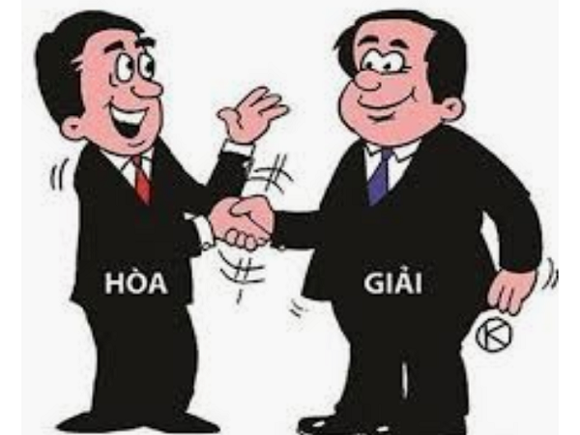
THỰC HÀNH KỸ NĂNG HOÀ GIẢI
1. Hòa giải tại cộng đồng đối với người chưa thành niên phạm tội
2. Hòa giải các tranh chấp khác

Slide 54
1. Quy định của pháp luật về hòa giải tại cộng đồng đối với người chưa thành niên phạm tội.
THỰC HÀNH KỸ NĂNG HOÀ GIẢI
2. Một số tình huống hòa giải tại cộng đồng

Slide 55
TÌNH HUỐNG 1
Hòa giải tại cộng đồng đối với người chưa thành niên PT
THỰC HÀNH KỸ NĂNG HOÀ GIẢI

Slide 56

Một hôm, vào giờ tan tầm buổi trưa, có 1 phụ nữ đi xe đạp, sau xe chở 1 túi hàng. Lợi dụng người phụ nữ sơ hở, 2 thanh niên đi xe máy, vai đeo ba lô đi áp sát chị phụ nữ, lén lút lấy trộm túi hàng của chị phụ nữ rồi phóng xe rời đi.
NỘI DUNG TÌNH HUỐNG

Slide 57
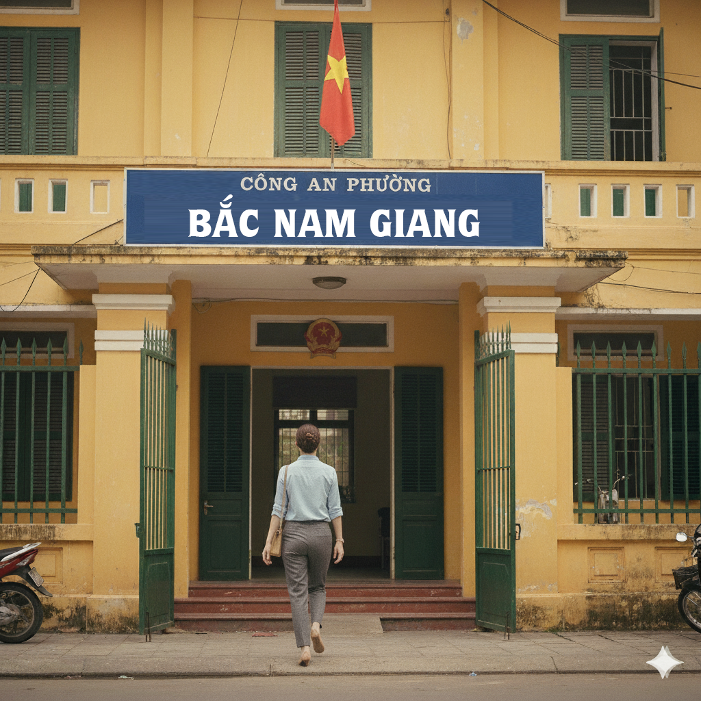
Bị mất túi hàng, chị phụ nữ đến Cơ quan Công an trình báo
NỘI DUNG TÌNH HUỐNG

Slide 58
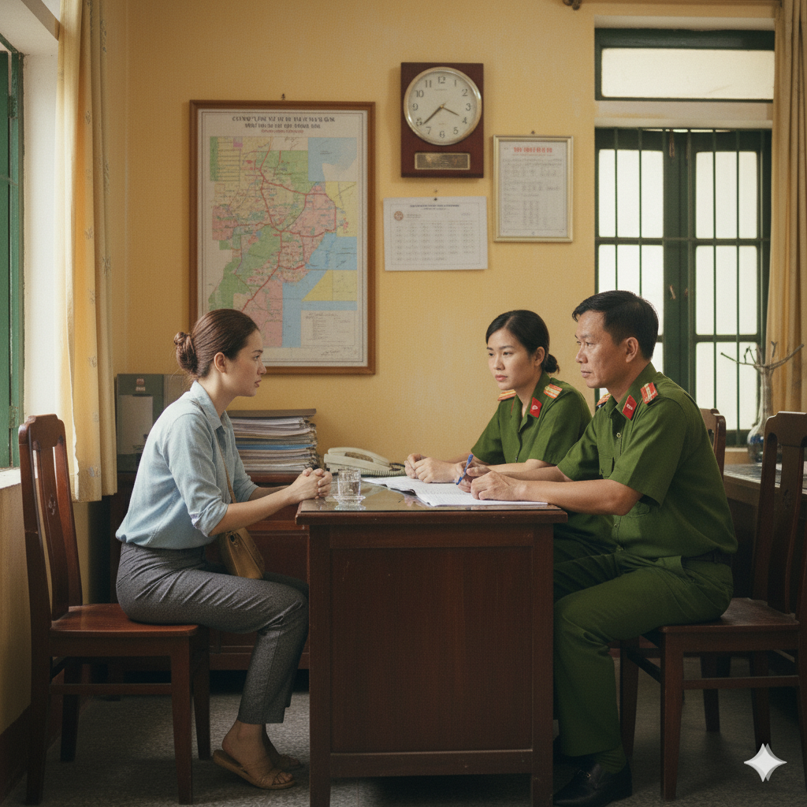
Tại Cơ quan Công an, chị phụ nữ trình báo trên đường đi làm về bị kẻ gian lấy mất túi đồ trị giá 10.000.000đ. Đề nghị Cơ quan Công an điều tra làm rõ, tìm lại túi hàng và xử lý nghiêm đối tượng PT
NỘI DUNG TÌNH HUỐNG

Slide 59
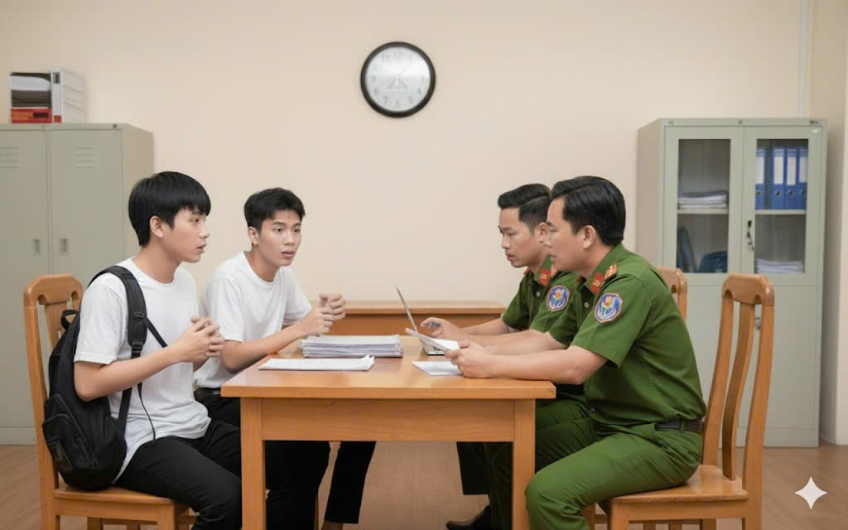
Cơ quan ĐT đã tiến hành điều tra, thu thập CC và tìm được thủ phạm là 2 thanh niên đang là học sinh lớp 10 Trường THPT X. Hai đối tượng này đều vừa qua tuổi 16
NỘI DUNG TÌNH HUỐNG

Slide 60
KẾT QUẢ ĐIỀU TRA
CƠ QUAN ĐIỀU TRA ĐÃ KẾT LUẬT
*2 đối tượng gây ra vụ trộm cắp TS của người phụ nữ đi đường là:
1. Nguyễn Văn A khi phạm tội mới 16 tuổi 2 tháng
2. Nguyễn Văn B khi phạm tội mới 16 tuổi 5 tháng.
Cả 2 đều là học sinh trung học phổ thông trường X
Xác minh tại trường THPT (X) và làm việc với cô giáo chủ nhiệm, cơ quan ĐT được biết: 02 học sinh A và B lực học trung bình, chưa có biểu hiện của học sinh hư, gia đình khó khăn, 01 đối tượng mồ côi bố từ nhỏ, mẹ đi lấy chồng, ở với ông bà nội
*Người bị hại bị là chị A trên đường đi lấy hàng về bán, bị mất túi hàng trị giá 10 triệu đồng, tại cơ quan ĐT thể hiện quan điểm bất bình với hành vi PT của thanh thiếu niên

Slide 61
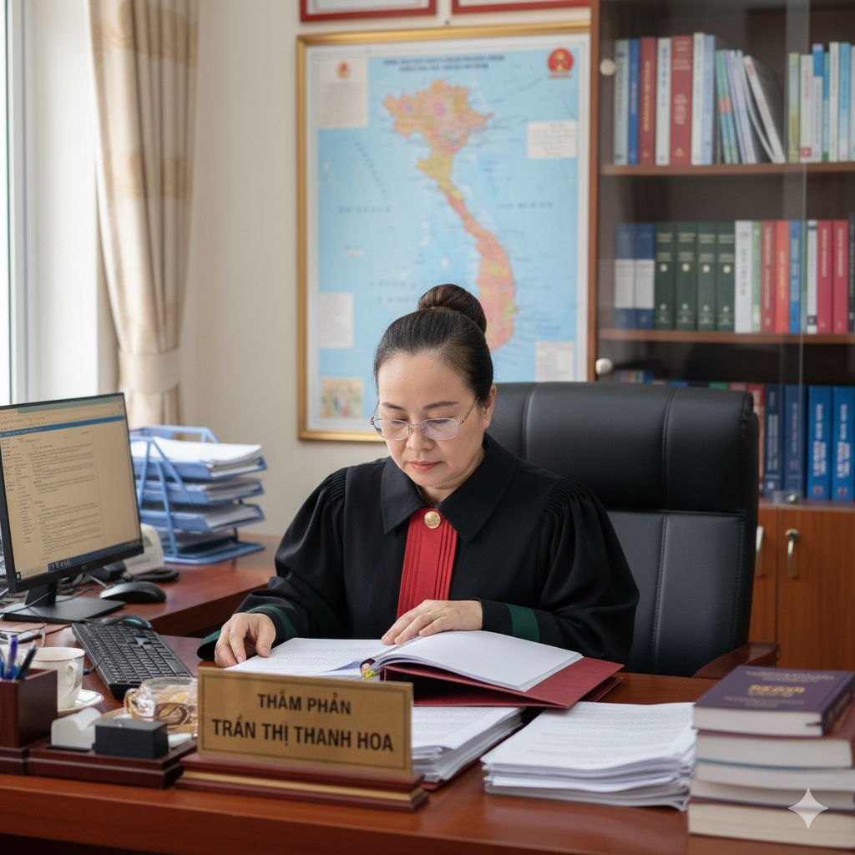
Vụ việc được cơ quan điều tra khởi tố điều tra và VKS truy tố ra tòa 2 thủ phạm về Tội trộm cắp TS. Tại Tòa án, Thẩm phán đã tiến hành nghiên cứu HS thấy: 2 thanh nên phạm tội ở tuổi vị thành niên, đang là học sinh trường THPT, lần đầu phạm tội, có thể áp dụng quy định của BLHS, BLTTDS, Luật Tư pháp người chưa thành niên tiến hành hòa giải ở cộng đồng để chuyển hướng xử lý đối với người chưa thành niên PT

Slide 62
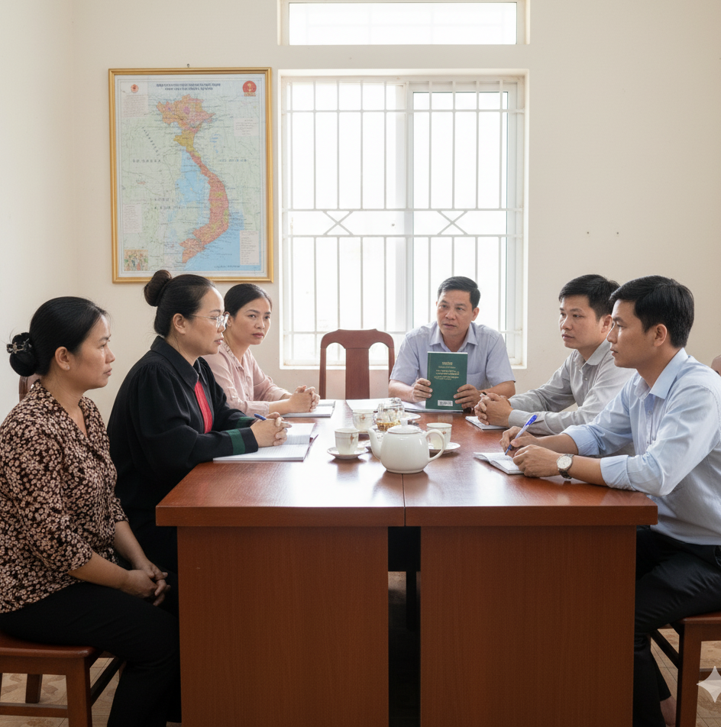
Là hòa giải viên được phân công phối hợp với Thẩm phán để hòa giải vụ việc, (anh, chị) đề xuất phương án hòa giải như thế nào?
ĐẶT VẤN ĐỀ

Slide 63
PHƯƠNG ÁN XỬ LÝ CỦA HOÀ GIẢI VIÊN
1. Tìm hiểu nắm chắc nội dung vụ việc
2. Nghiên cứu quy định của PL về hòa giải tại cộng đồng để đánh giá vụ việc có thuộc trường hợp PL q/đ hòa giải ở cộng đồng
3. Ý kiến của người bị hại có tự nguyện đ/ý hòa hòa giải không? (k2 Điều 94 BLHS) quy định bắt buộc phải được sự tự nguyện đồng ý hòa giải của người bị hại.Nếu người bị hại là người chưa thành niên phải có sự đồng ý của người đại diện hợp pháp của họ=> đấy là vấn đề mấu chốt.

Slide 64
PHƯƠNG ÁN XỬ LÝ CỦA HOÀ GIẢI VIÊN
4. Ở tình huống này tài liệu HS thể hiện người bị hại có quan điểm đề nghị xử lý nghiêm
=> nên xác định đây là vấn đề khó
5. Muốn tác động người bị hại
=> HGV phải phối hợp với TP thống nhất phương án hoà giải:
Hoà giải viên gặp gỡ ai trước?
Gặp 2 đối tượng PT và người đại diện hợp pháp của họ, đặt ra trách nhiệm bồi thường thiệt hại và lời xin lỗi của họ đối với người bị hại

Slide 65
PHƯƠNG ÁN XỬ LÝ CỦA HOÀ GIẢI VIÊN
6. Sau khi đã đạt được sự đồng thuận của 2 đối tượng PT và đại diện gia đình của họ => gặp người bị hại để trao đổi
7. Khi gặp bị hại, HGV nên thể hiện thái độ chia sẻ, đồng thời cung cấp thông tin cho người bị hại về 2 đối tượng TCTS: PT lần đầu, vừa qua tuổi 8. gia đình nhiều khó khăn, có bạn hoàn cảnh éo le, nhà trường và cô giáo chủ nhiệm khẳng định các bạn ấy chưa phải học sinh hư, do nhất thời, bột phát PT, đã nhận ra lỗi lầm mong muốn được gặp bị hại xin lỗi và bồi thường thiệt hại, để các bạn tiếp tục được đến trường…

Slide 66
TÌNH HUỐNG 2
Hòa giải tranh chấp về thừa kế
THỰC HÀNH KỸ NĂNG HOÀ GIẢI

Slide 67
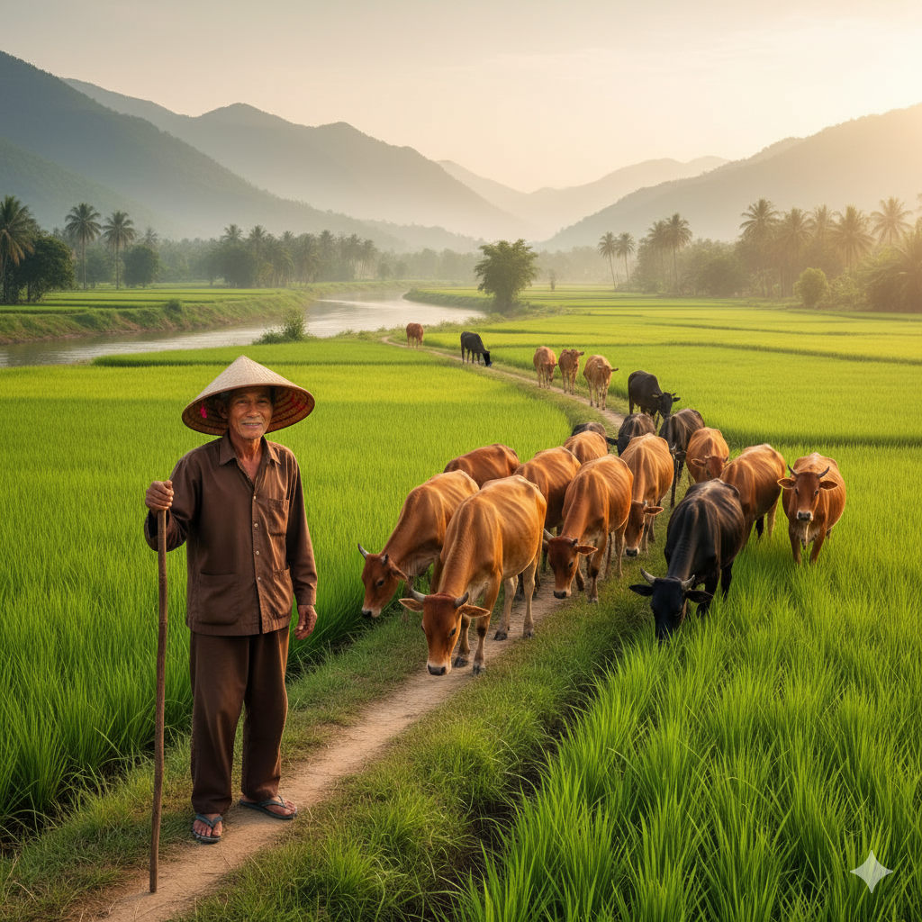
TÌNH HUỐNG 2
Có một người nông dân sở hữu 17 con bò

Slide 68
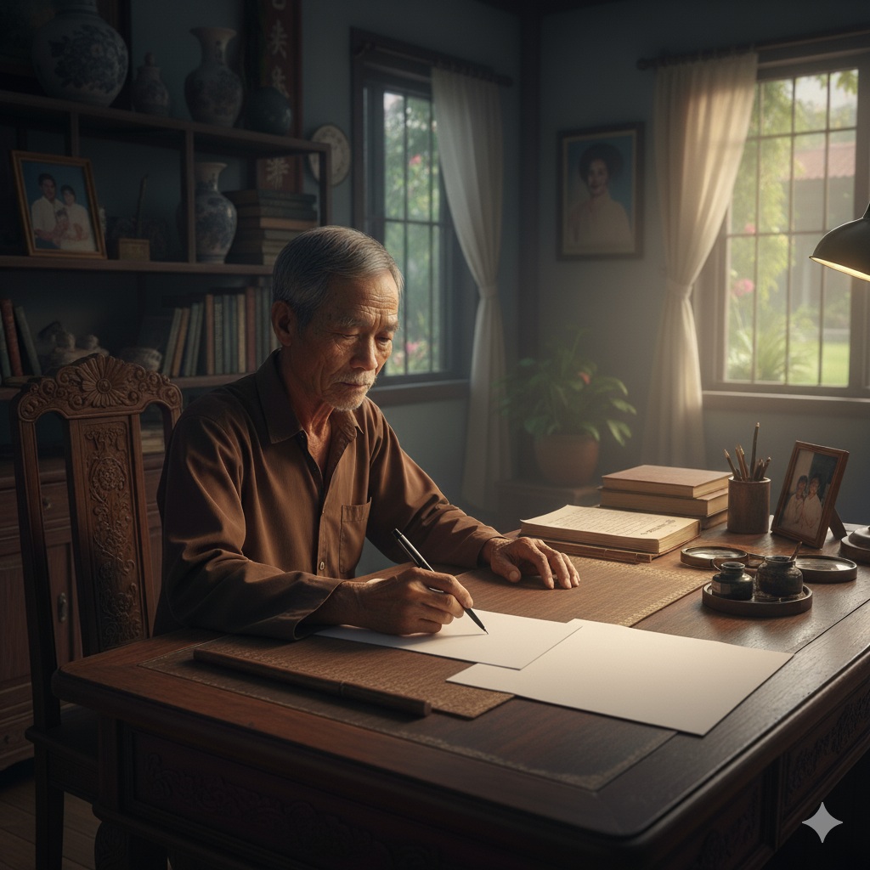
TÌNH HUỐNG 2
Cho đến 1 hôm, ông thấy mình tuổi cao sức yếu nên viết di chúc chia thừa kế cho các con;
Ông để lại cho người con cả 1/2 số bò; người con thứ hai 1/3 số bò và người con út 1/9 số bò

Slide 69

TÌNH HUỐNG 2
Sau khi người đàn ông qua đời. Ba người con tranh cãi về di chúc của cha và không thỏa thuận với nhau được

Slide 70
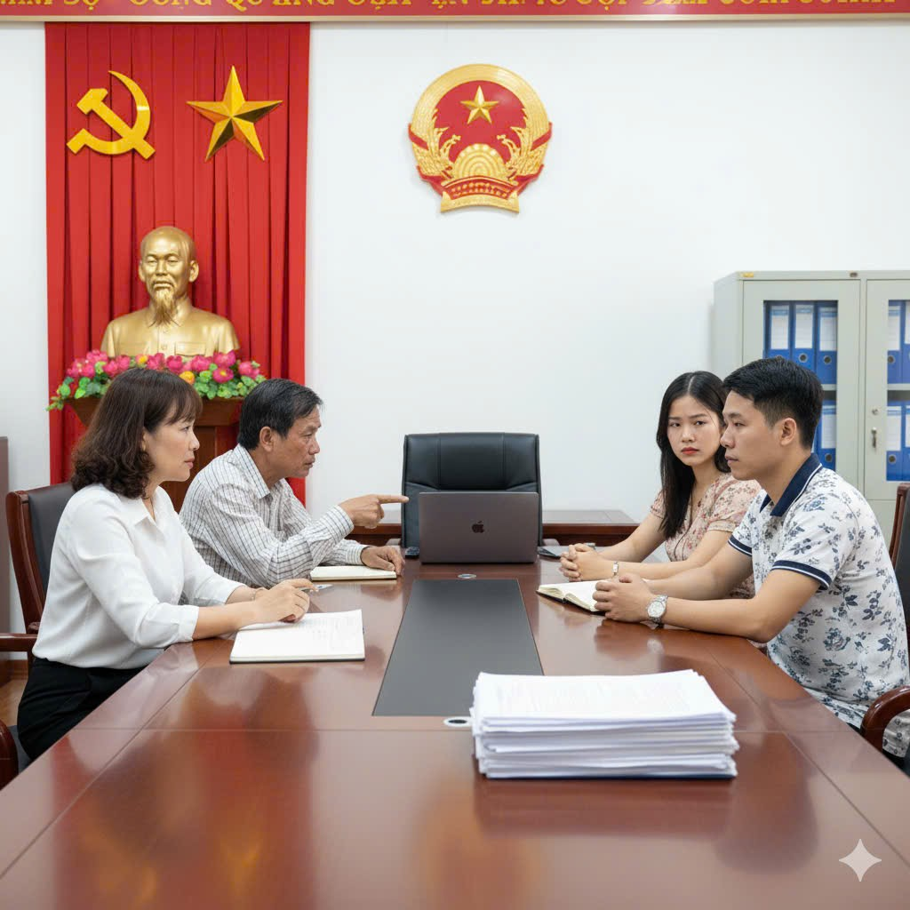
ĐẶT VẤN ĐỀ
Vụ việc được chuyển qua tổ hòa giải ở cơ sở. Là Hòa giải viên, (anh chị) đưa ra phương án hòa giải như thế nào?

Slide 71
PHƯƠNG ÁN HOÀ GIẢI
Có 17 con bò, nếu chia theo đúng di chúc của người cha thì 3 người con sẽ được phần như sau: (1) Người con cả được 1/2 số bò = 8,5 con; (2) Người con thứ hai được 1/3 số bò = 5,66 con; (3) Người con út được 1/9 số bò = 1,88 con. Nhưng tổng của 3 người con là 16,04 con chứ không phải 17 con bò. Vậy làm thế nào?

Slide 72
PHƯƠNG ÁN HOÀ GIẢI
Nếu chia theo di chúc của người cha thì còn dư gần 1 con bò. Người hòa giải viên có sáng kiến thêm 1 con bò còn dư ra để đưa vào chia thành 18 con. Kết quả chia như sau:
(1) Người con cả được 1/2 số bò = 9 con;
(2) Người con thứ hai được 1/3 số bò = 6 con;
(3) Người con út được 1/9 số bò = 2 con.

Slide 73
PHƯƠNG ÁN HOÀ GIẢI
Và tổng của 3 người con được chia là 17 con bò
Chia theo cách của hòa giải viên tất cả 3 người con đều được lợi
Cả 3 người con của ông nông dân chăn bò đều cảm ơn hòa giải viên.

Slide 74

CẢM ƠN QUÝ VỊ ĐÃ THEO DÕI VÀ LẮNG NGHE!

